Slide 1
杭州亚运会开幕式
绿色、智能、节俭、文明

Slide 2
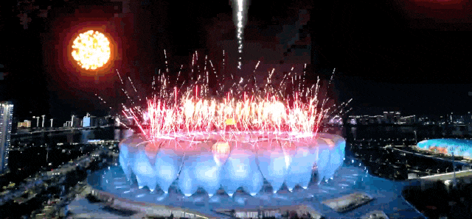
杭州亚运会开幕式
9月23日晚，杭州亚运会开幕式在杭州奥体中心体育场“大莲花”盛大举行。
开幕式融入典型的中国、浙江及杭州符号与意象，借助高科技手段展现东方美学的独特魅力，以“绿色、智能、节俭、文明”的理念彰显了体育和文化融合的别样精彩。

Slide 3
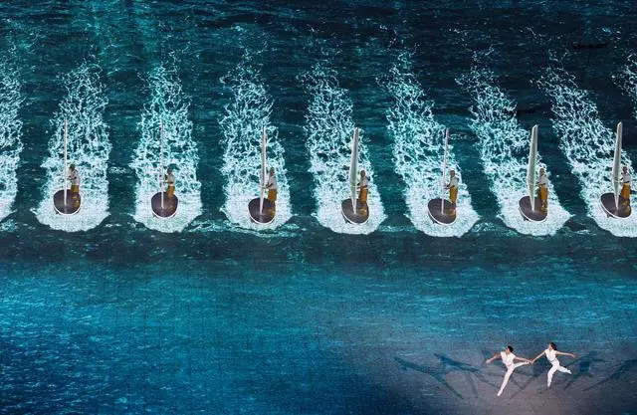

科技与艺术完美融合
钱塘潮涌“大莲花”
3D双威亚与潮共舞

Slide 4
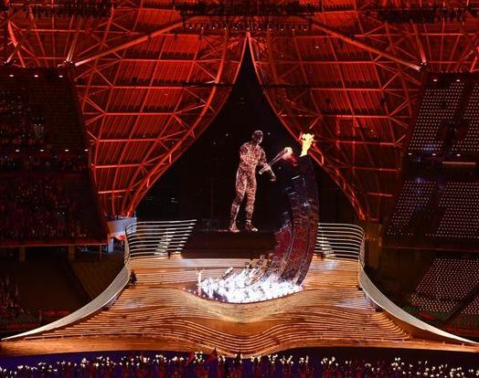
“数字点火”历史首次
承载着全世界亿万人热情的“数字火炬手”跨越壮阔的钱塘江，来到杭州奥体中心体育场上空，奔向主火炬塔。19根机械柱缓缓立起，“数字火炬手”与现场最后一棒火炬手汪顺共同点燃主火炬塔。亚运史上首个“数实融合”点火仪式带给观众全新的体验。

